Slide 1
Instagram 直播
B10856012 吳明軒 組長
B10856017 洪珮芠
B10856050 蔡承恩
B10856055 吳雲聖

Slide 2
目錄
1
2
4
3
公司背景
創辦人
商業模式
競爭者
未來發展
與問題

Slide 3
公司背景、創辦人

Slide 4
名稱
公司背景
是Meta公司的一款免費提供線上圖片及影片分享的社群應用軟體，於2010年10月發布他它可以讓使用者以智慧型手機拍下相片後將不同的濾鏡效果添加到相片上再分享至Instagram的伺服器。
Instagram由凱文·斯特羅姆（Kevin Systrom）與邁克·克里格（Mike Krieger）（Burbn head公司）建立，並於2010年10月首次推出。截止2020年已擁有超過10億註冊使用者，在台灣，Instagram 月使用人數就達到740 萬人，將近佔了台灣三分之一的人口。

Slide 5
公司背景
歷史事件
名稱
Instagram最常見的簡稱為IG，早年沒有官方簡稱，英語國家一般簡稱為insta。2018年Instagram官方推出IGTV後，IG作為Instagram之簡稱逐漸成為主流。
Instagram目前尚無官方中文譯名，在華語圈較廣泛的稱呼為哀居或ins，少數人將其稱為即時電報，因為Instagram的名稱取自「即時」（英語：instant）與「電報」（英語：telegram）兩個單字的結合。創始人聲稱靈感來自於即時成像相機，且認為人與人之間的相片分享「就像用電線傳遞電報訊息」，因而將兩個單字結合成軟體名稱。

Slide 6








名稱
創辦人
歷史事件
2012年4月9日 | 社群網站服務巨頭Meta宣布以10億美元的價格收購Instagram。交易以3億美元現金加2,300萬股Facebook股票的方式進行。
2012年11月 | Instagram推出與Facebook風格類似的網頁版本，但僅能檢視個人首頁及更新個人資料，不能搜尋及上傳相片。
2013年2月 | Instagram推出功能完整的網站，加入了行動裝置客戶端除相片上傳以外的完整功能。
2013年6月 | 軟體加入了短影音分享的功能，允許使用者錄製並分享長度不超過15秒的短片。
2014年9月 | Instagram在中國大陸被封鎖，此前它是中國大陸境內為數不多的仍可以使用的境外網際網路溝通服務。
2016年3月 | Instagram在Windows 10行動裝置平台中釋出正式版本的官方應用程式。
2016年8月 | Instagram推出限時動態功能，使用者可上傳相片，並在24小時後該圖片會自動消失。
2016年11月 | Instagram宣佈於同年12月取消相片地圖的功能。同月並推出直播功能，但僅限通過認證的公眾人物可以使用該功能。
2018年6月21日 | Instagram推出為創作者而設的IGTV，值得一提，推出IGTV後英語國家使用IG作為Instagram的簡稱逐漸變成主流。
2018年9月24日 | Instagram聯合創始人凱文·斯特羅姆（Kevin Systrom）和麥可·克里格（Mike Krieger）宣佈辭職，並將在未來幾週內離開公司，同時任命產品副總裁亞當·莫塞里（Adam Mosseri）為Instagram新的負責人。
2020年8月 | Instagram宣佈推出Instagram Reels（連續短片）功能搶攻短影片市場。現在使用者可以在Instagram上直接拍攝、編輯和發佈15秒長的影片。其功能與抖音相似。

Slide 7
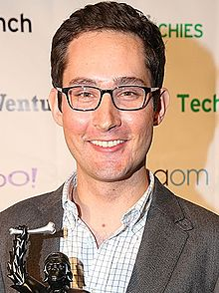

歷史事件
創辦初衷
創辦人
Kevin Systrom
凱文．斯特羅姆
Mike Krieger
邁克．克里格
斯特羅姆從小熱愛程式語言。當其他孩子沉迷於《毀滅戰士》時，斯特羅姆已設計出這款遊戲的關卡。他還是 AOL 旗下即時通訊軟體 AIM 的「駭客」，開發的外掛能在短時間發送大量垃圾訊息，導致對方軟體崩潰、帳號斷線，以至於朋友真的以為斯特羅姆駭進自己的帳號。
他認為軟體開發是帶來無上快感的愛好，「當知道你開發的軟體能把朋友逗笑，你參與的產品能服務上億人時，那種感覺真不可比擬。」
克里格從小就喜歡「找到根源」。他說：「拿到一個玩具，我總會把它拆開看看裡面有什麼東西，我喜歡了解事物到底如何工作。」
接觸電腦後，這種愛好也轉移到代碼。克里格最先掌握的是 HTML，他開始學著自己搭建網站。這項愛好最終也將他送到坐落矽谷腹地的史丹佛大學，就讀符號系統─人機互動方向。

Slide 8
創辦人
創辦過程
創辦初衷
創辦人之一凱文．斯特羅姆（Kevin Systrom）想打造一個讓人們可以分享自己去了哪裡、將去哪裡的程式，而使用者最喜歡「分享照片」的功能。當時，手機的照相功能還沒有像現在這麼發達，但他認為「每個有手機的人，都有潛力成為一個業餘攝影師。」

Slide 9
創辦初衷
兩人離開原因
創辦過程
兩人初次相遇是在人機互動課上，兩人是學長學弟的關係。畢業後，斯特羅姆先後加入 Twitter、Google 等多家公司。寄人籬下的經歷，讓斯特羅姆感覺自己的能力和重要性被忽視，因此決定和克里格一同創業。和斯特羅姆相比，克里格是受過更多正規教育訓練的程式設計師，因此拿完融資、新公司正式成立後，由學長當 CEO，學弟來做工程負責人。

Slide 10
創辦過程
兩人離開原因
在臉書收購時執行長馬克．佐克柏（Mark Zuckerberg）曾保證會給IG獨立的空間，然而，臉書講求數字，IG 卻強調人性，兩者文化大相逕庭。雖然佐克柏在頭幾年做到讓 IG 自由發揮，後期卻不是如此。因此2018 年，兩位創辦人決定辭職，離開一手創立的公司。

Slide 11
目錄
1
2
4
3
公司背景
創辦人
商業模式
競爭者
未來發展
與問題

Slide 12
商業模式

Slide 13
















商業模式
…
關鍵合作夥伴
關鍵活動
關鍵資源
:)
<
貼文
<
貼文
<
貼文
關鍵合作夥伴
…
關鍵活動
…
關鍵資源
…
Youtber
社群互動
1. 了解客戶喜好
2. 後臺分析數據
3. 買賣關係
軟體
開發
後臺
數據
分析
Podcast
推薦
演算法
用戶
TikTok
自媒體經營者
主要的關鍵資源為社群平台、用戶數據
<
貼文
<
貼文
<
貼文
價值主張
…
顧客關係
…
通路
…
即時性和互動性，
主要是建立在平台上
1. 即時性的與觀眾互動
主要是以手機、平板APP和電腦的網頁
能夠快速拉近與觀眾之間的的距離
2. 擁有社交媒體的影響力

Slide 14
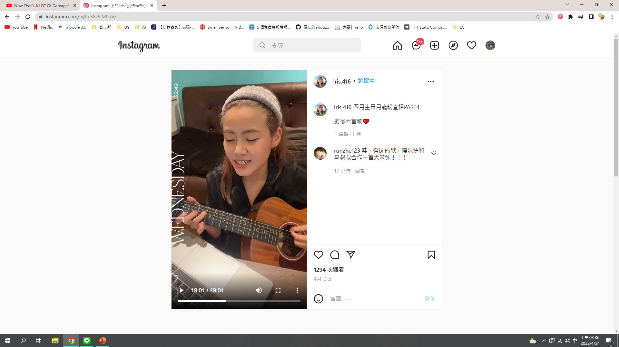
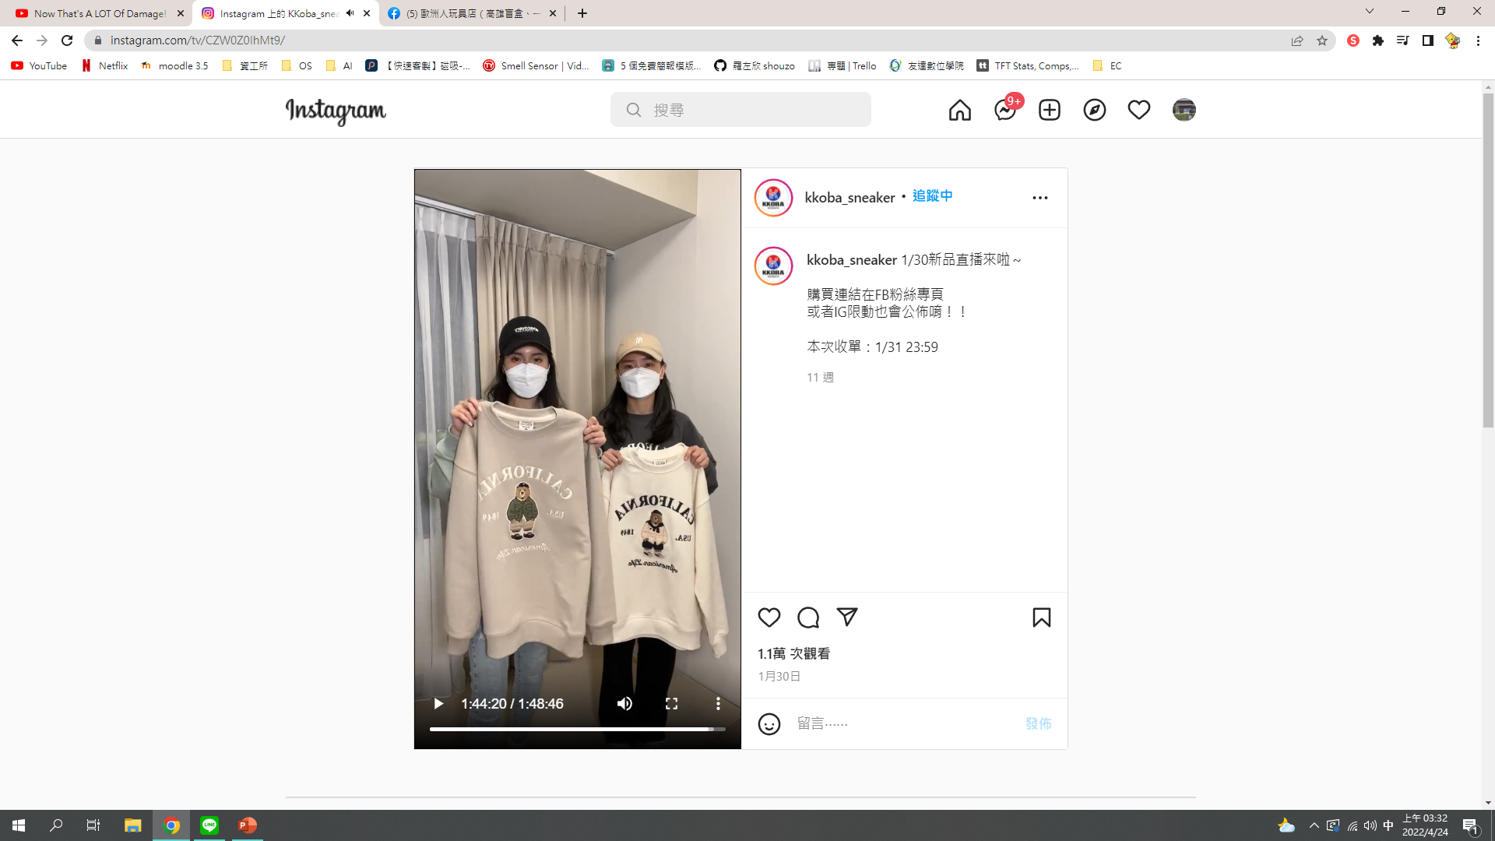
<
貼文
關鍵合作夥伴
…
Youtber
Podcast
TikTok
自媒體經營者
網紅直播與觀眾互動
商店直播賣東西
Notes:
自媒體經營者 像是網紅、 Ytber、Podcast、TikTok
服飾、鞋店、玩具模型

Slide 15
商業模式
…
關鍵合作夥伴
關鍵活動
關鍵資源
:)
<
貼文
<
貼文
<
貼文
關鍵合作夥伴
…
關鍵活動
…
關鍵資源
…
社群互動
1. 了解客戶喜好
2. 後臺分析數據
3. 買賣關係
軟體
開發
後臺
數據
分析
推薦
演算法
用戶
網紅直播與觀眾互動
商店直播賣東西
主要的關鍵資源為社群平台、用戶數據
<
貼文
<
貼文
<
貼文
價值主張
…
顧客關係
…
通路
…
即時性和互動性，
主要是建立在平台上
1. 即時性的與觀眾互動
主要是以手機、平板APP和電腦的網頁
能夠快速拉近與觀眾之間的的距離
2. 擁有社交媒體的影響力

Slide 16
<
貼文
關鍵活動
…
社群互動
1. 了解客戶喜好
2. 後臺分析數據
3. 買賣關係

Slide 17
商業模式
…
關鍵合作夥伴
關鍵活動
關鍵資源
:)
<
貼文
<
貼文
<
貼文
關鍵合作夥伴
…
關鍵活動
…
關鍵資源
…
社群互動
1. 了解客戶喜好
2. 後臺分析數據
3. 買賣關係
軟體
開發
後臺
數據
分析
推薦
演算法
用戶
網紅直播與觀眾互動
商店直播賣東西
主要的關鍵資源為社群平台、用戶數據
<
貼文
<
貼文
<
貼文
價值主張
…
顧客關係
…
通路
…
即時性和互動性，
主要是建立在平台上
1. 即時性的與觀眾互動
主要是以手機、平板APP和電腦的網頁
能夠快速拉近與觀眾之間的的距離
2. 擁有社交媒體的影響力

Slide 18
<
貼文
關鍵資源
…
軟體
開發
後臺
數據
分析
推薦
演算法
用戶
主要的關鍵資源為社群平台、用戶數據

Slide 19
商業模式
關鍵合作夥伴
關鍵活動
關鍵資源
:)
<
貼文
<
貼文
<
貼文
關鍵合作夥伴
…
關鍵活動
…
關鍵資源
…
社群互動
1. 了解客戶喜好
2. 後臺分析數據
3. 買賣關係
軟體
開發
後臺
數據
分析
推薦
演算法
用戶
網紅直播與觀眾互動
商店直播賣東西
主要的關鍵資源為社群平台、用戶數據
<
貼文
<
貼文
<
貼文
價值主張
…
顧客關係
…
通路
…
即時性和互動性，
主要是建立在平台上
1. 即時性的與觀眾互動
主要是以手機、平板APP和電腦的網頁
能夠快速拉近與觀眾之間的的距離
2. 擁有社交媒體的影響力

Slide 20
商業模式
關鍵合作夥伴
關鍵活動
關鍵資源
:)
<
貼文
<
貼文
<
貼文
關鍵合作夥伴
…
關鍵活動
…
關鍵資源
…
社群互動
1. 了解客戶喜好
2. 後臺分析數據
3. 買賣關係
軟體
開發
後臺
數據
分析
推薦
演算法
用戶
網紅直播與觀眾互動
商店直播賣東西
主要的關鍵資源為社群平台、用戶數據
<
貼文
<
貼文
<
貼文
價值主張
…
顧客關係
…
通路
…
即時性和互動性，
主要是建立在平台上
1. 即時性的與觀眾互動
主要是以手機、平板APP和電腦的網頁
能夠快速拉近與觀眾之間的的距離
2. 擁有社交媒體的影響力

Slide 21
<
貼文
價值主張
…
即時性和互動性，
能夠快速拉近與觀眾之間的的距離

Slide 22
商業模式
<
貼文
<
貼文
<
貼文
關鍵合作夥伴
…
關鍵活動
…
關鍵資源
…
社群互動
1. 了解客戶喜好
2. 後臺分析數據
3. 買賣關係
軟體
開發
後臺
數據
分析
推薦
演算法
用戶
網紅直播與觀眾互動
商店直播賣東西
主要的關鍵資源為社群平台、用戶數據
<
貼文
<
貼文
<
貼文
價值主張
…
顧客關係
…
通路
…
即時性和互動性，
主要是建立在平台上
1. 即時性的與觀眾互動
主要是以手機、平板APP
能夠快速拉近與觀眾之間的的距離
2. 擁有社交媒體的影響力

Slide 23
商業模式
關鍵合作夥伴
關鍵活動
關鍵資源
:)
<
貼文
<
貼文
<
貼文
關鍵合作夥伴
…
關鍵活動
…
關鍵資源
…
社群互動
1. 了解客戶喜好
2. 後臺分析數據
3. 買賣關係
軟體
開發
後臺
數據
分析
推薦
演算法
用戶
網紅直播與觀眾互動
商店直播賣東西
主要的關鍵資源為社群平台、用戶數據
<
貼文
<
貼文
<
貼文
價值主張
…
顧客關係
…
通路
…
即時性和互動性，
主要是建立在平台上
1. 即時性的與觀眾互動
主要是以手機、平板APP
能夠快速拉近與觀眾之間的的距離
2. 擁有社交媒體的影響力

Slide 24
<
貼文
顧客關係
…
主要是建立在平台上
1. 即時性的與觀眾互動
2. 擁有社交媒體的影響力

Slide 25
商業模式
<
貼文
<
貼文
<
貼文
關鍵合作夥伴
…
關鍵活動
…
關鍵資源
…
社群互動
1. 了解客戶喜好
2. 後臺分析數據
3. 買賣關係
軟體
開發
後臺
數據
分析
推薦
演算法
用戶
網紅直播與觀眾互動
商店直播賣東西
主要的關鍵資源為社群平台、用戶數據
<
貼文
<
貼文
<
貼文
價值主張
…
顧客關係
…
通路
…
即時性和互動性，
主要是建立在平台上
1. 即時性的與觀眾互動
主要是以手機、平板APP
能夠快速拉近與觀眾之間的的距離
2. 擁有社交媒體的影響力

Slide 26
<
貼文
通路
…
主要是以手機、平板APP

Slide 27





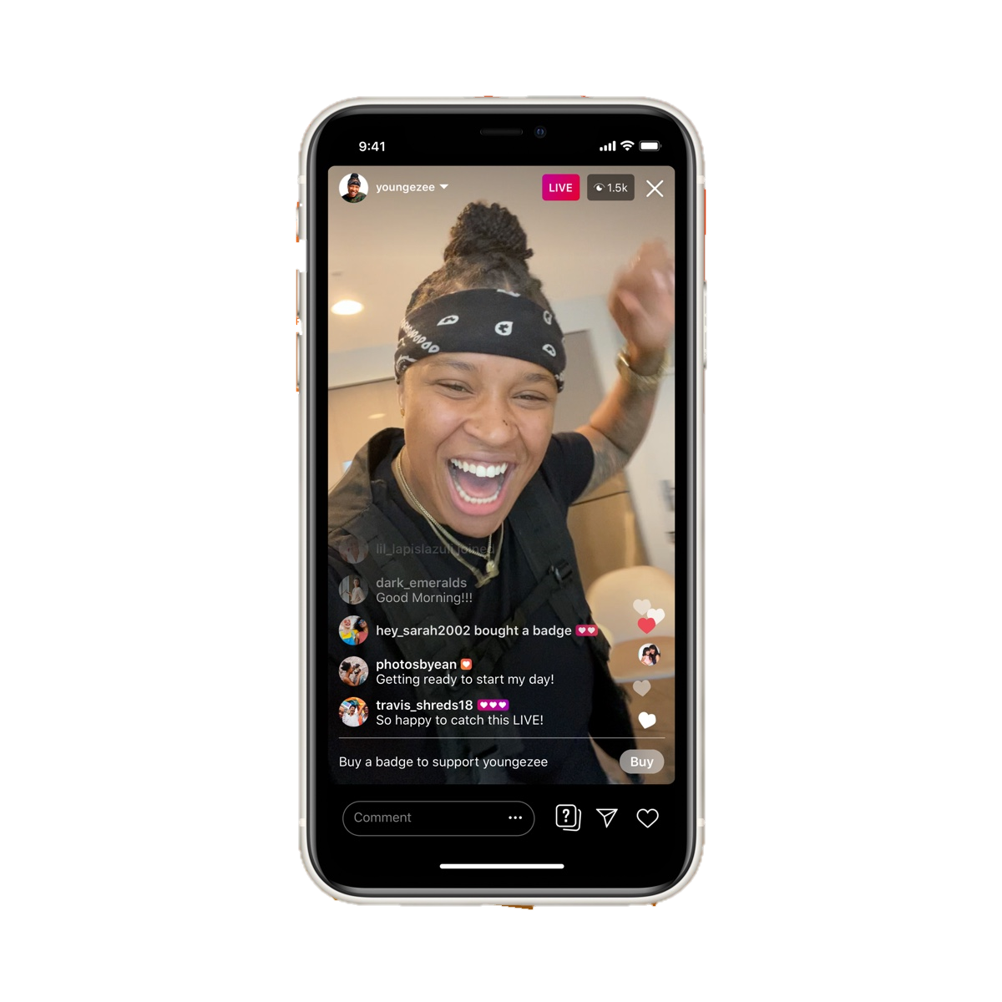
商業模式
<
貼文
<
貼文
<
貼文
關鍵合作夥伴
…
關鍵活動
…
關鍵資源
…
社群互動
1. 了解客戶喜好
2. 後臺分析數據
3. 買賣關係
軟體
開發
後臺
數據
分析
推薦
演算法
用戶
網紅直播與觀眾互動
商店直播賣東西
主要的關鍵資源為社群平台、用戶數據
<
貼文
<
貼文
<
貼文
價值主張
…
顧客關係
…
通路
…
即時性和互動性，
主要是建立在平台上
1. 即時性的與觀眾互動
主要是以手機、平板APP
能夠快速拉近與觀眾之間的的距離
2. 擁有社交媒體的影響力
<
貼文
<
貼文
<
貼文
目標客層
…
成本結構
…
收益流
…
Instagram Live 徽章
可以在 Instagram 直播視訊期間購買及傳送多個徽章。如果您在直播仍在進行時退出影片，該直播視訊的創作者和所有觀眾仍能夠看到您的留言和徽章。
徽章分為以下等級：
一顆心 - $0.99 美元
兩顆心 - $1.99 美元
三顆心 - $4.99 美元
購買徽章後：
在直播視訊期間，徽章會出現在您所有的留言旁邊。
特殊的愛心表情符號會在直播視訊的留言區塊中向您顯示。
您會在直播視訊創作者可查看的「支持者」名單中顯示最多 90 天。
以 18 – 34 歲為主要用戶 ( 佔總體 62.2% )，
1. 網頁及APP維護
2. 研發費用
3. 設備管理
容易吸引女性及年輕族群
Instagram Live 徽章

Slide 28
商業模式
<
貼文
<
貼文
<
貼文
關鍵合作夥伴
…
關鍵活動
…
關鍵資源
…
社群互動
1. 了解客戶喜好
2. 後臺分析數據
3. 買賣關係
軟體
開發
後臺
數據
分析
推薦
演算法
用戶
網紅直播與觀眾互動
商店直播賣東西
主要的關鍵資源為社群平台、用戶數據
<
貼文
<
貼文
<
貼文
價值主張
…
顧客關係
…
通路
…
即時性和互動性，
主要是建立在平台上
1. 即時性的與觀眾互動
主要是以手機、平板APP
能夠快速拉近與觀眾之間的的距離
2. 擁有社交媒體的影響力
<
貼文
<
貼文
<
貼文
目標客層
…
成本結構
…
收益流
…
Instagram Live 徽章
可以在 Instagram 直播視訊期間購買及傳送多個徽章。如果您在直播仍在進行時退出影片，該直播視訊的創作者和所有觀眾仍能夠看到您的留言和徽章。
徽章分為以下等級：
一顆心 - $0.99 美元
兩顆心 - $1.99 美元
三顆心 - $4.99 美元
購買徽章後：
在直播視訊期間，徽章會出現在您所有的留言旁邊。
特殊的愛心表情符號會在直播視訊的留言區塊中向您顯示。
您會在直播視訊創作者可查看的「支持者」名單中顯示最多 90 天。
以 18 – 34 歲為主要用戶 ( 佔總體 62.2% )，
1. 網頁及APP維護
2. 研發費用
3. 設備管理
容易吸引女性及年輕族群
Instagram Live 徽章

Slide 29
<
貼文
目標客層
…
以 18 – 34 歲為主要用戶 ( 佔總體 62.2% )，
容易吸引女性及年輕族群

Slide 30
商業模式
<
貼文
<
貼文
<
貼文
價值主張
…
顧客關係
…
通路
…
即時性和互動性，
主要是建立在平台上
1. 即時性的與觀眾互動
主要是以手機、平板APP
能夠快速拉近與觀眾之間的的距離
2. 擁有社交媒體的影響力
<
貼文
<
貼文
<
貼文
目標客層
…
成本結構
…
收益流
…
Instagram Live 徽章
可以在 Instagram 直播視訊期間購買及傳送多個徽章。如果您在直播仍在進行時退出影片，該直播視訊的創作者和所有觀眾仍能夠看到您的留言和徽章。
徽章分為以下等級：
一顆心 - $0.99 美元
兩顆心 - $1.99 美元
三顆心 - $4.99 美元
購買徽章後：
在直播視訊期間，徽章會出現在您所有的留言旁邊。
特殊的愛心表情符號會在直播視訊的留言區塊中向您顯示。
您會在直播視訊創作者可查看的「支持者」名單中顯示最多 90 天。
以 18 – 34 歲為主要用戶 ( 佔總體 62.2% )，
1. 網頁及APP維護
2. 研發費用
3. 設備管理
容易吸引女性及年輕族群
Instagram Live 徽章

Slide 31
<
貼文
成本結構
…
1. 網頁及APP維護
2. 研發費用
3. 設備管理

Slide 32
商業模式
<
貼文
<
貼文
<
貼文
價值主張
…
顧客關係
…
通路
…
即時性和互動性，
主要是建立在平台上
1. 即時性的與觀眾互動
主要是以手機、平板APP
能夠快速拉近與觀眾之間的的距離
2. 擁有社交媒體的影響力
<
貼文
<
貼文
<
貼文
目標客層
…
成本結構
…
收益流
…
Instagram Live 徽章
可以在 Instagram 直播視訊期間購買及傳送多個徽章。如果您在直播仍在進行時退出影片，該直播視訊的創作者和所有觀眾仍能夠看到您的留言和徽章。
徽章分為以下等級：
一顆心 - $0.99 美元
兩顆心 - $1.99 美元
三顆心 - $4.99 美元
購買徽章後：
在直播視訊期間，徽章會出現在您所有的留言旁邊。
特殊的愛心表情符號會在直播視訊的留言區塊中向您顯示。
您會在直播視訊創作者可查看的「支持者」名單中顯示最多 90 天。
以 18 – 34 歲為主要用戶 ( 佔總體 62.2% )，
1. 網頁及APP維護
2. 研發費用
3. 設備管理
容易吸引女性及年輕族群
Instagram Live 徽章

Slide 33
<
貼文
收益流
…
Instagram Live 徽章
可以在 Instagram 直播視訊期間購買及傳送多個徽章。如果您在直播仍在進行時退出影片，該直播視訊的創作者和所有觀眾仍能夠看到您的留言和徽章。
徽章分為以下等級：
一顆心 - $0.99 美元
兩顆心 - $1.99 美元
三顆心 - $4.99 美元
購買徽章後：
在直播視訊期間，徽章會出現在您所有的留言旁邊。
特殊的愛心表情符號會在直播視訊的留言區塊中向您顯示。
您會在直播視訊創作者可查看的「支持者」名單中顯示最多 90 天。
Instagram Live 徽章

Slide 34
目錄
1
2
4
3
公司背景
創辦人
商業模式
競爭者
未來發展
與問題

Slide 35
競爭者

Slide 36







Twitch
⭕ 優點
❌ 缺點
直播主與觀眾皆與遊戲高度相關，若想針對遊戲進行直播是最佳戰場
互動性強且可互動的形式多元，易於為觀眾創造驚喜
影片可供回放，觀眾可以事後再回放觀賞
遊戲以外的題材在上面開播較難取得流量和觀眾
Twitch 本身僅為實況直播平台，直播主想深化經營個人品牌需要借助其他社群
Notes:
電玩、遊戲市場一直是直播中相當熱門且蓬勃發展的領域，從電競賽事、退役電競選手，到一般遊戲玩家都可以透過直播向對遊戲有興趣的觀眾展示遊戲的畫面，觀眾也可以針對有興趣的遊戲觀摩、討論直播主的遊玩內容，讓討論遊戲這件事變得更簡單、即時。
Twitch 作為遊戲直播的龍頭，其平台上除累積了相當大量對遊戲有興趣的觀眾外，其聊天室及和直播主互動的機制也相當成熟，Twitch 支援第三方開發的各式互動掛件，從貢獻榜、實時遊戲資訊、到音樂點播等功能應有盡有，幫助直播主在 Twitch 上能不斷製造互動，為觀眾帶來驚喜。

Slide 37
YouTube Live
⭕ 優點
❌ 缺點
擁有廣大用戶，可能觸及人數眾多
大眾習慣上 YouTube 收看影音，對此平台的黏著度高
YouTube上的創作者、題材廣，難以直接接觸到目標群眾
互動性較薄弱，僅能透過留言與直播間互動
Notes:
身為影音界的霸主，YouTube 進軍直播最強大的優勢，便在於他以影音起家，且擁有海量的用戶。
這一特點也吸引許多本身帶有流量的媒體、網紅在上面開播，當然還有 YouTuber 們。
習慣在 YouTube 上收看影片的用戶對直播的接受度相當高，且更能接受長影音而不容易失去興趣，這使 YouTube 成為想獲取龐大觀眾的絕佳管道，同時也成為媒體、新聞、電視節目轉攻直播的首選平台。
但 YouTube 上的高度競爭，獲得粉絲的難度也相對提升，想透過 YouTube 直播積累粉絲，自媒體經營者需要擁有一些基本的粉絲基數，並透過高質量的內容，來培養起忠實粉絲。

Slide 38
17 Live
⭕ 優點
❌ 缺點
直播主題豐富，素人也能輕鬆開播，並找到有興趣的觀眾
斗內收益機制完整，觀眾能輕鬆透過送禮物、愛心等方式以金錢支持直播主
互動與資訊都綁在 APP 裡面，無法導至個人社群媒體上
直播節目無法儲存，無法事後回放觀看
同質性的節目多，競爭激烈
Notes:
相較傳統的星探洽談、經紀公司選拔等流程，簡單隨手即可開始的直播，讓許多有才藝、相貌姣好，或是極具個人特色的素人，也能成為小明星，擁有自己的粉絲與流量。
而 17 LIVE 直播作為台灣原生直播平台霸主，不僅為許許多多的素人圓夢，也成功讓休閒直播這樣的娛樂形式，進入大眾的生活中，並創造了相當可觀的經濟效益。
17 LIVE 作為針對即時影音串流（直播）而生的軟體，內有各式各樣的主題正在開播，從美食、旅遊、才藝到時事評論，豐富的主題讓觀眾能鎖定喜愛的主題收看，也讓人人直播主這個口號得以實現。

Slide 39
蝦皮直播
⭕ 優點
❌ 缺點
購物性質平台本身吸引了大量想購物的用戶，成交率高
搭配大型電商節如雙 11 等活動，消費者願意下單的機率將大幅提升
平台設計之下單流程簡單無需跳轉，消費者能輕鬆完成下單
品牌無法取得下單用戶的資料，無法針對購買過的消費者進行後續推播
消費者對品牌名稱的記憶點薄弱，即使透過直播也難以培養忠實顧客
Notes:
專攻網路購物的電商服務平台們自然也沒有錯過這股潮流，蝦皮購物、momo 購物網、PChome 線上購物等大型電商平台也紛紛在其購物頁面中引進直播導購，不管是由平台開播還是入駐的品牌商自行開播，都可以藉由電商平台的超高流量，最大化開播的效益。
電商平台自帶的流量與社群不同，社群是提供交流、互動的線上平台，在上面的用戶不見得想消費，但電商平台則是「完成交易」的場所，完成轉單的機率也會大幅提升，搭配電商平台不定時舉辦的促銷、信用卡回饋、大型電商節等，大幅提升消費者下單的機率。

Slide 40
Facebook Live
⭕ 優點
❌ 缺點
人人都有 Facebook 帳號，容易觸及到更廣大的族群
直播影片會保留成一般影音，能在直播後進行更多的推播或利用
觀眾會主動追蹤有興趣的粉絲專頁，是有效培養忠實粉絲、加深互動的管道
互動性較薄弱，僅能透過留言與直播間互動
Facebook 會審查內容是否違反版權或是他們的政策， 若有違反可能會被取締
Notes:
根據 Facebook 於 2022 年 2 月初發布的數據，截至 2021 年底，Facebook 的全球每月活躍用戶數達到 35.9 億人，較前一年同期成長了 9 %，為 Facebook Live 打下了穩固的觀眾基礎，龐大的用戶基數及對社群的依賴性，使得影片及直播影片能在 Facebook 上以驚人的方式傳播。
除社群的傳播速度外，直播影片會轉成一般影片，讓沒看到直播的人觀賞。易於使用的介面等優勢，都讓 Facebook Live 成為入門直播的好選擇。另外，Facebook 也會針對已追蹤粉絲專頁的用戶進行推播，這也能有效的幫助自媒體經營者鞏固粉絲忠誠度、加深與觀眾的互動。 然而和 YouTube 一樣，想搶到龐大的用戶基數，自然免不了激烈的競爭，基於 Facebook 本身「社群」的特性，想在 Facebook 直播上取得成績，維持粉專的高互動、鞏固觀眾對內容的依賴便相當重要。

Slide 41
Instergram Live
⭕ 優點
❌ 缺點
用戶數龐大，為年輕族群黏著度高的社群軟體，能較精準的接觸到這些族群
標籤、探索的功能讓沒有追蹤帳號的人也能發現帳號與內容，加深擴散
直播影片會優先顯示在所有限時動態之前，有助於用戶提高點擊
用戶群體大，要想增加追蹤者、促使收看直播需要累積
Instagram 中針對直播所提供的分析資料相較 Facebook 起來相當有限
Notes:
雖然 Instagram 作為 Facebook 旗下的社群品牌，在社群互動及功能上大同小異，但因為其限時動態與圖片貼文的形式，建立起的用戶特性和 Facebook 還是有所區別。根據 Statista 於 2021年 10 月數據顯示 Instagram 使用者中以 18 – 34 歲為主要用戶 ( 佔總體 62.2% )，容易吸引女性及年輕族群，若你的觀眾族群是這兩大族群，或許 Instagram 會更適合你。 此外，Instagram 上邀請觀眾加入直播間的功能，相當適合自媒體經營者和觀眾聊天、問答，進行談話性質的互動。經營者可以在 Facebook 上播放常規直播，Instagram 上則是分享自己的生活、對事件的看法等，幫助觀眾更深入了解自己。

Slide 42
目錄
1
2
4
3
公司背景
創辦人
商業模式
競爭者
未來發展
與問題

Slide 43
未來發展與問題

Slide 44


電子商務
<
訊息
未來發展與問題
: ) · 5分鐘

Slide 45





未來發展與問題
<
…
直播導購
SHOPLINE

Slide 46
未來發展與問題
<
直播導購
SHOPLINE
3D廣告
…
VNTANA
Notes:
https://cnews.com.tw/204220110a01/
https://ec.ltn.com.tw/article/breakingnews/3871642
https://www.blocktempo.com/instagram-adam-mosseri-studying-nft-feature/

Slide 47
SHOPLINE
未來發展與問題
<
3D廣告
VNTANA
NFT
…
SXSW :)
Notes:
https://cnews.com.tw/204220110a01/
https://ec.ltn.com.tw/article/breakingnews/3871642
https://www.blocktempo.com/instagram-adam-mosseri-studying-nft-feature/

Slide 48


